Slide 1


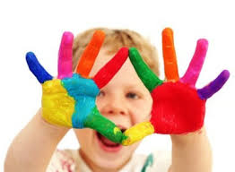
Parte 2
DINAMICA EDUCATIVO
Presentado por: LIC. ROSSI C. ESPINOZA

Slide 2


DINÁMICA DE GRUPO EN EL CONTEXTO EDUCATIVO.
TIENE el objetivo de potenciar el desarrollo de los procesos cognitivos (atención, imaginación, memoria, pensamiento, percepción) mediante la utilización de juegos.

Slide 3
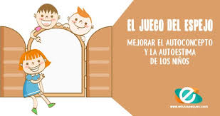
¿ PORQUE ES IMPORTANTE LAS DINAMICAS?
Permite crear identidad entre los miembros del grupo.
Favorece la relación interpersonal.
Aprendemos a relacionarnos con los demás.
Ayudan a conocernos entre otros
Permite superar los alejamientos o las barreras emocionales que impiden la relación social.
Aportan actividades lúdicas o de ocio sano y positivo.
Permiten al sujeto o al grupo el fortalecimiento de las relaciones sociales.

Slide 4
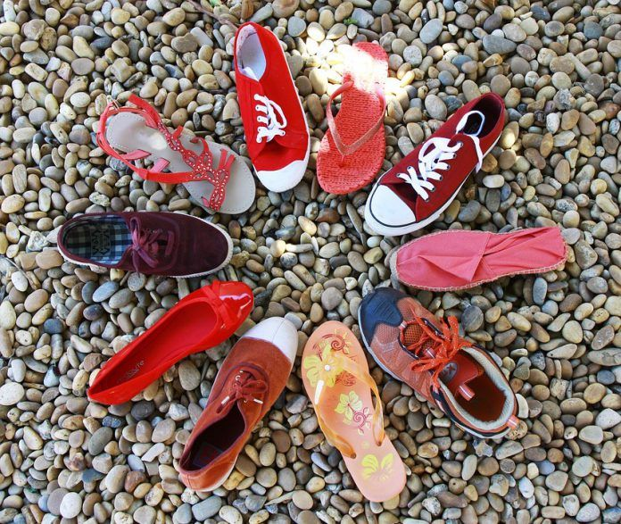
Existen diversos tipos de dinámicas de grupo. Todas tienen en común una misma base y la de compartir un mismo super-objetivo: mejorar las capacidades de organización y fomentar la comunicación entre los estudiantes.

Slide 5
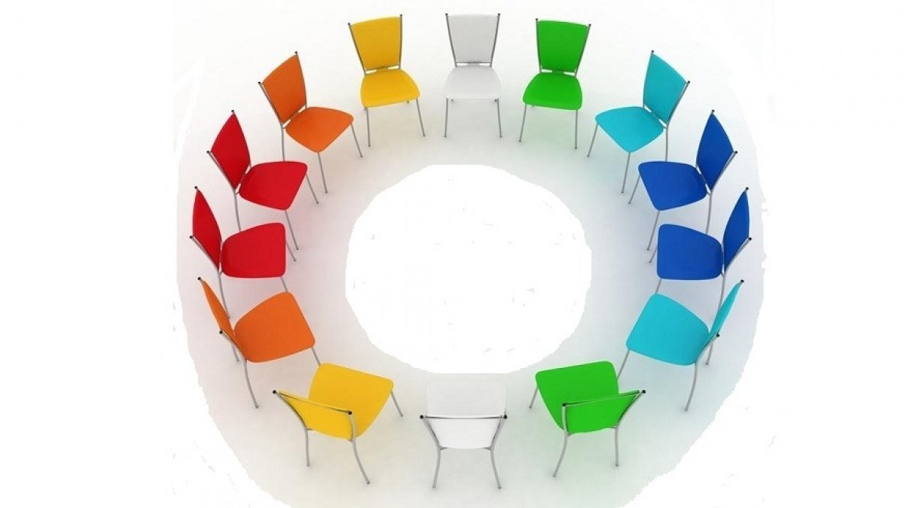
7 tipos de dinámicas de grupo para el aula: uno de los diferentes problemas derivados
Cada juego estará enfocado a la resolución de cada uno de los diferentes problemas derivados como consecuencia de la interacción del colectivo gracias a las dinámicas grupales.

Slide 6
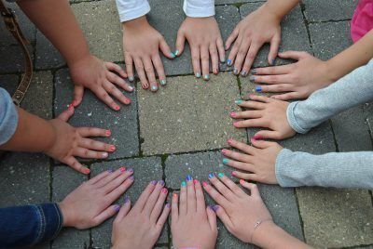
1. JUEGOS DE PRESENTACIÓN
Se trata de juegos enfocados a aprender nombres y otras características necesarias para comenzar a relacionarse cuando el grupo es de reciente formación y sus componentes no se conocen.
2. JUEGOS PARA RESOLVER CONFLICTOS
Buscan proporcionar herramientas para aprender a afrontar los conflictos de una forma.

Slide 7
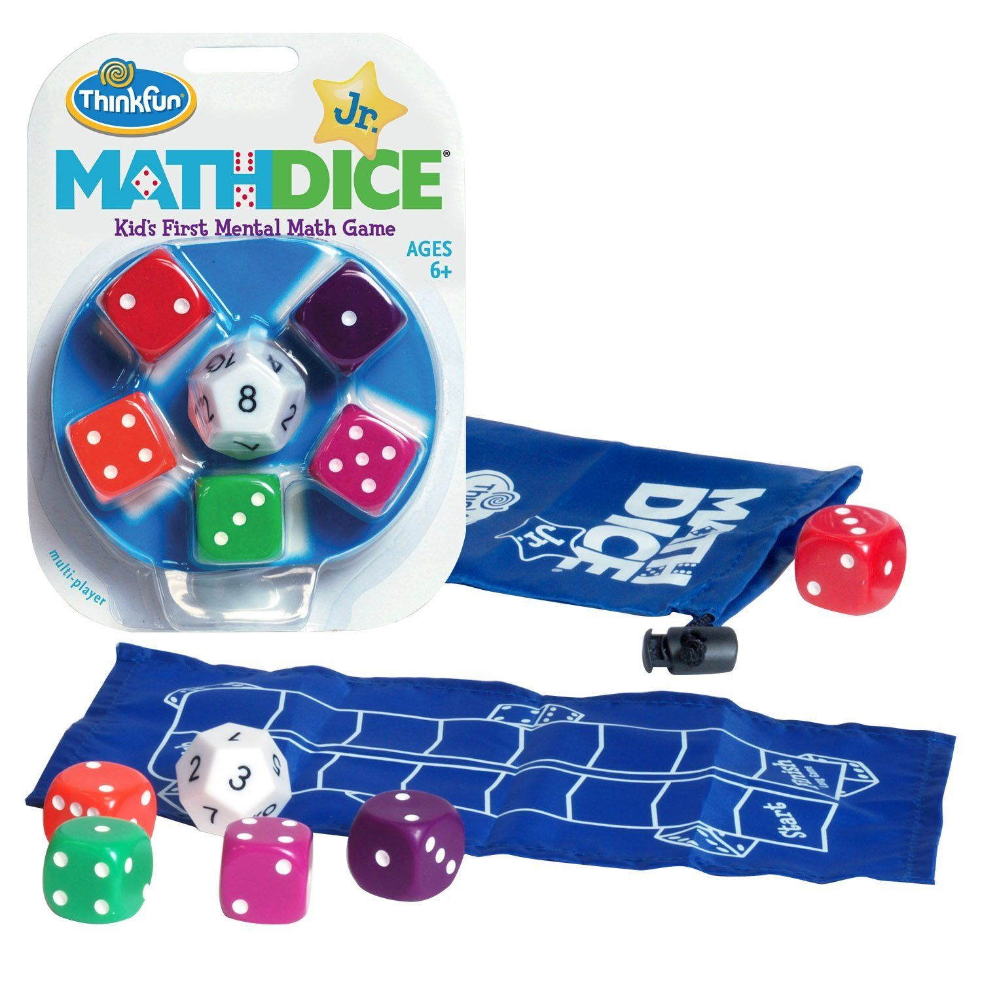
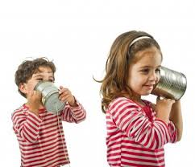
3. JUEGOS PARA SOLTAR TENSIONES
Son aquellos juegos estructurados para conseguir liberar la energía acumulada en forma de tensiones a través de la risa, el movimiento y la voz.
4. JUEGOS DE AUTOAFIRMACIÓN
Juegos que persiguen la autoafirmación de los participantes en su individualidad y en su faceta de integrantes del grupo.
5. JUEGOS PARA MEJORAR LA COMUNICACIÓN
Son juegos que estimulan la comunicación favoreciendo la escucha activa entre los participantes.

Slide 8
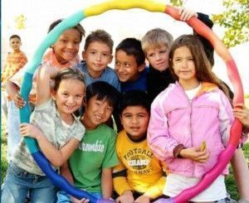
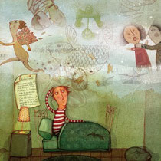
6. JUEGOS DE CONOCIMIENTO Y AUTOCONOCIMIENTO
Mediante este tipo de juegos o dinámicas se pretende profundizar en el conocimiento de uno mismo, con la propuesta de situaciones que inviten a la reflexión, mediante la expresión de sentimientos, etc. llegando poco a poco a un conocimiento más profundo y vital.
7. JUEGOS DE COLABORACIÓN
Potencian la cooperación grupal al focalizarse en que todos los participantes tengan posibilidades de participar.

Slide 9
bibliografía
https://es.wikipedia.org/wiki/Grupo_de_trabajo
https://definicion.de/grupo-de-trabajo/
(Buenos Ejemplos de Trabajo en Equipo para lograr un Alto) neetwork.com › ejemplos-de-trabajo-en-equipo-alto-rendimiento.
www.ejemplos.co › ejemplos-de-trabajo-en-equipo
https://amazonia-teamfactory.com/blog/equipos-de-alto-rendimiento/

Slide 10
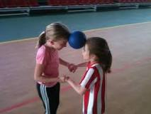
GRACIAS

